Slide 1



Attività 2° Quadrimestre a.s. 2020/2021
SCUOLA PRIMARIA
«Via del Sole»

Slide 2
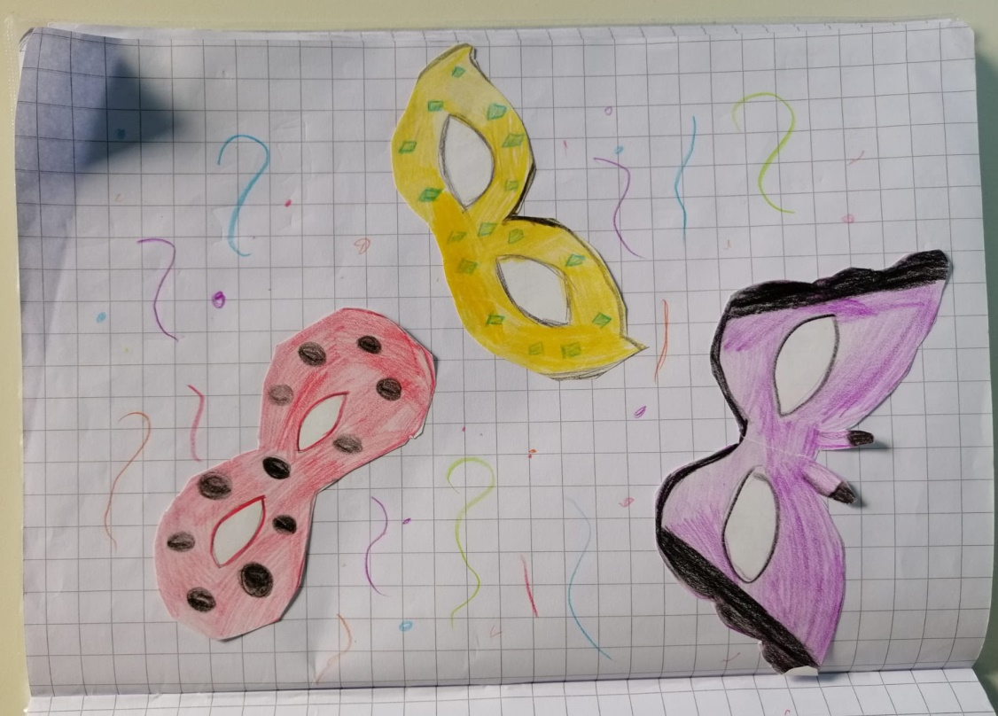
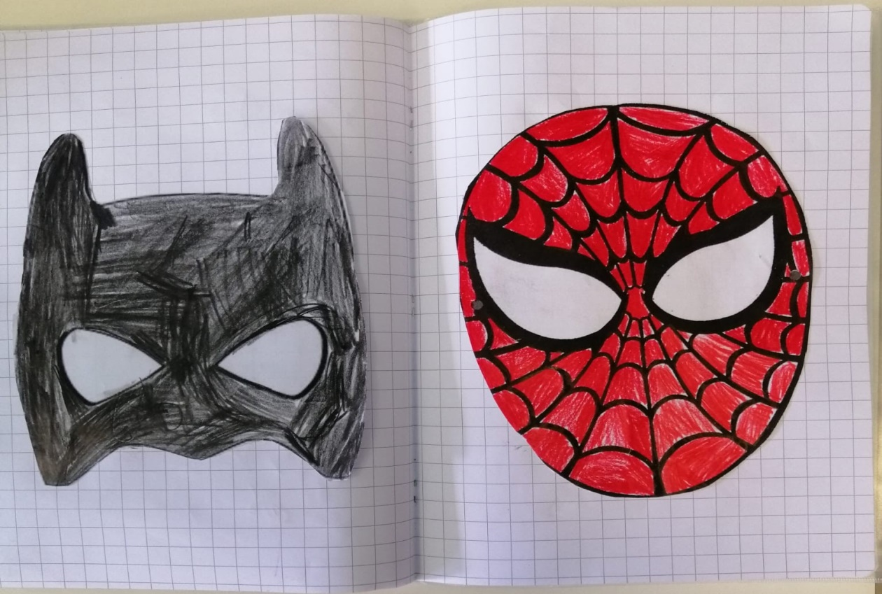
CLASSE
1^
CARNEVALE

Slide 3
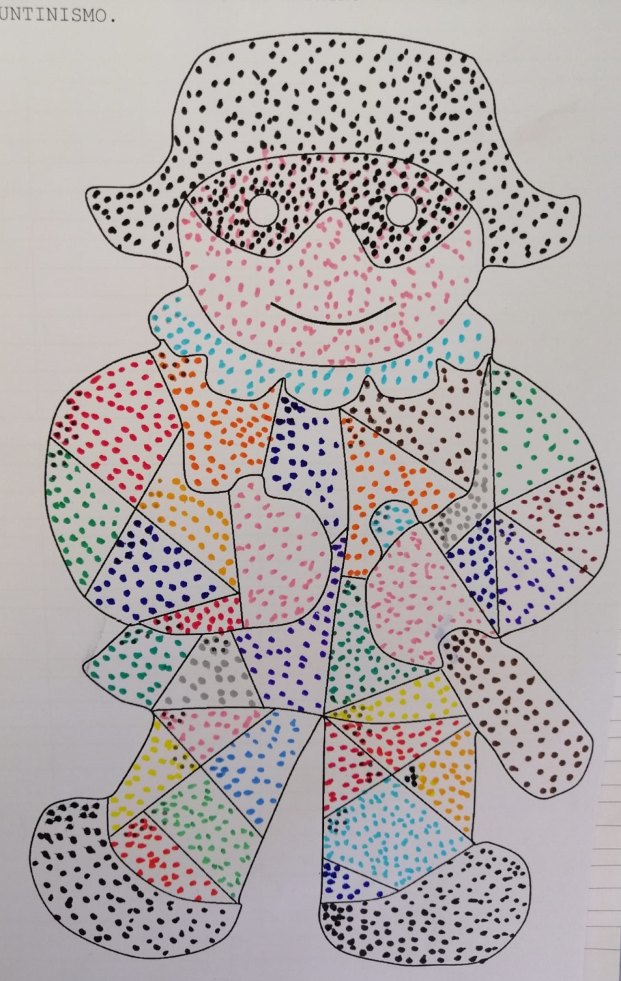
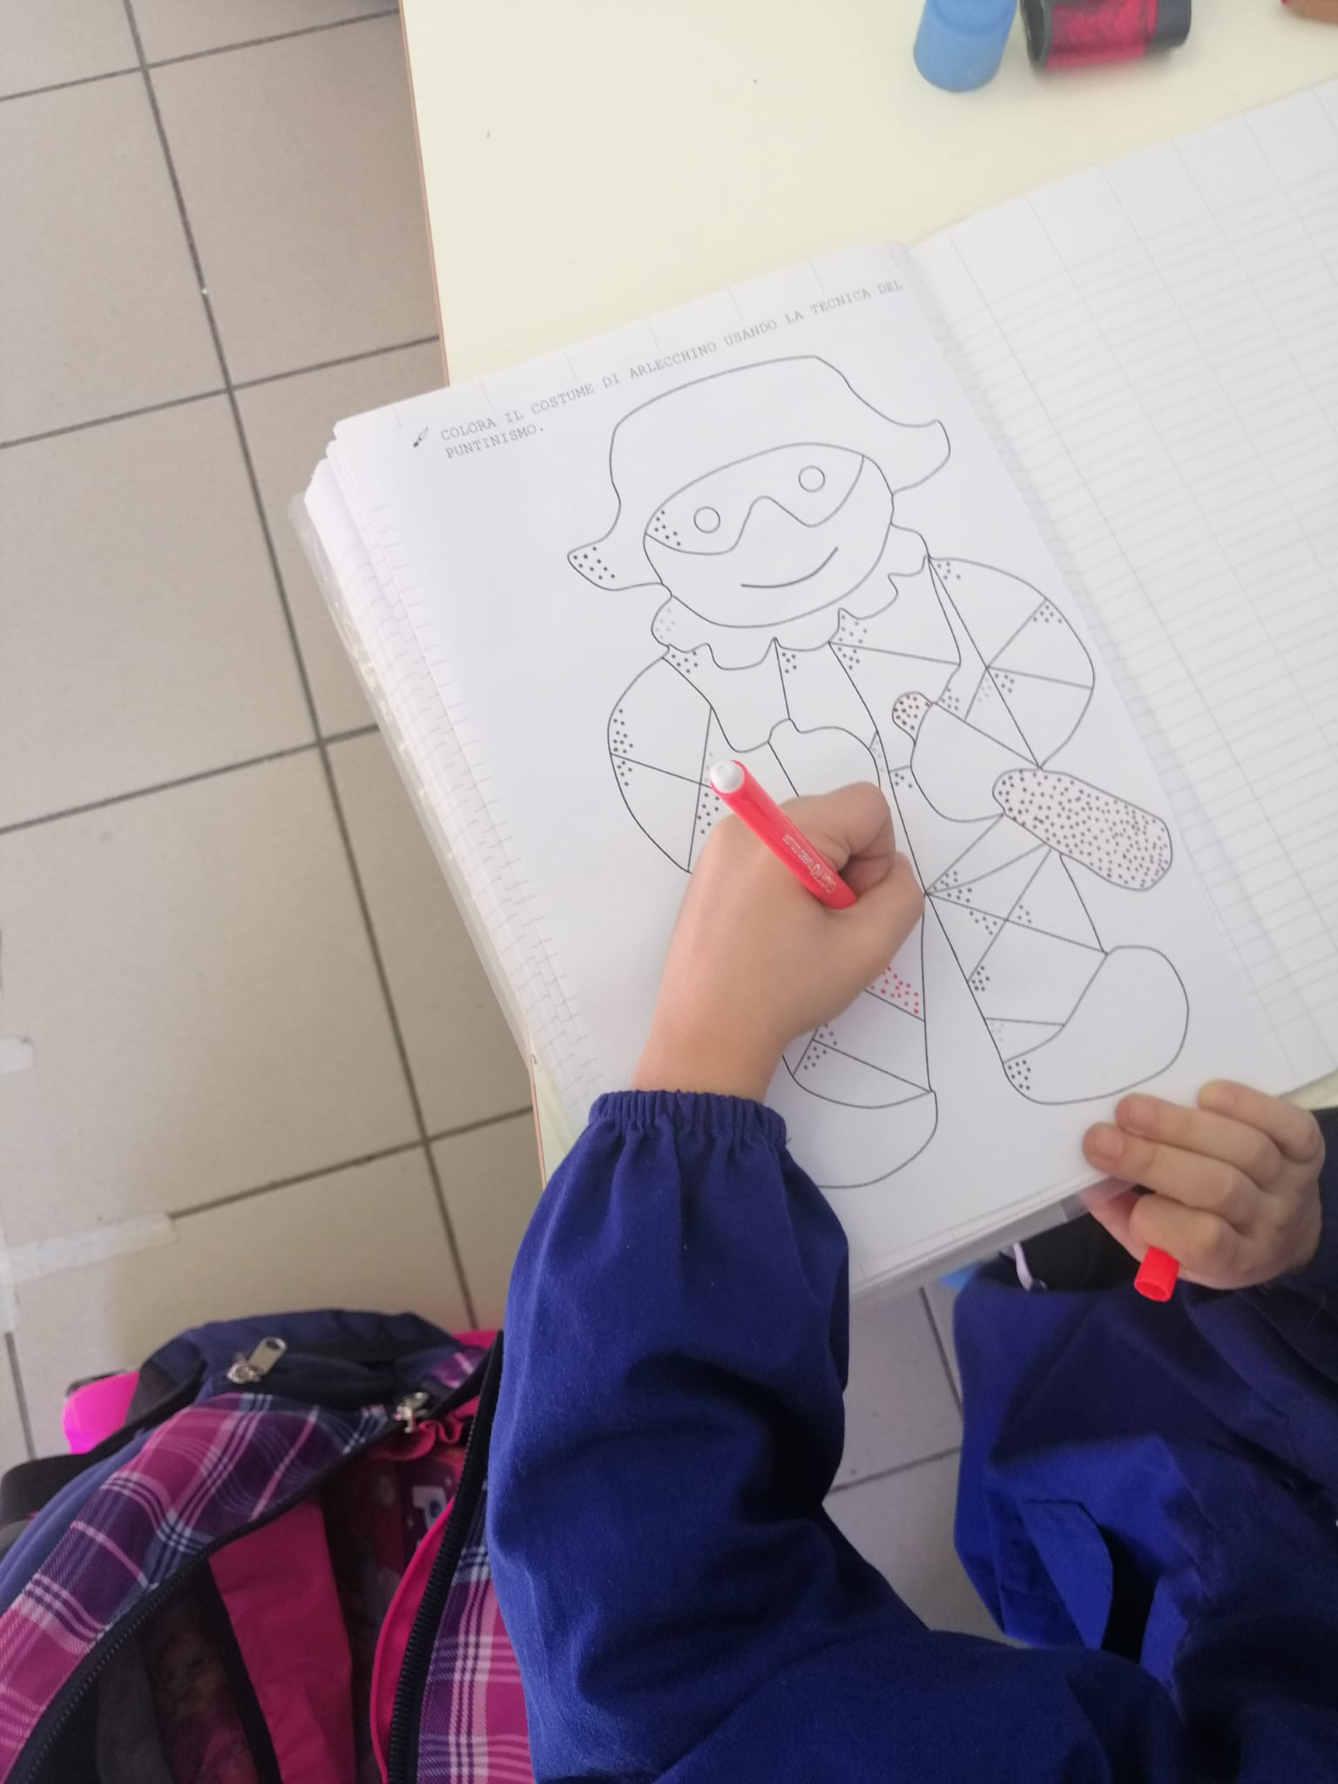

Slide 4
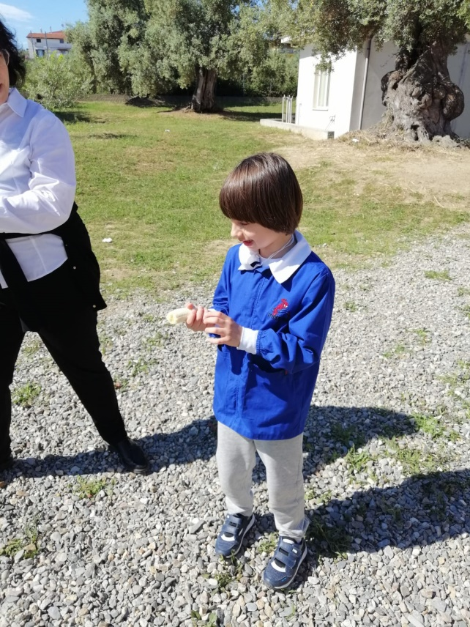
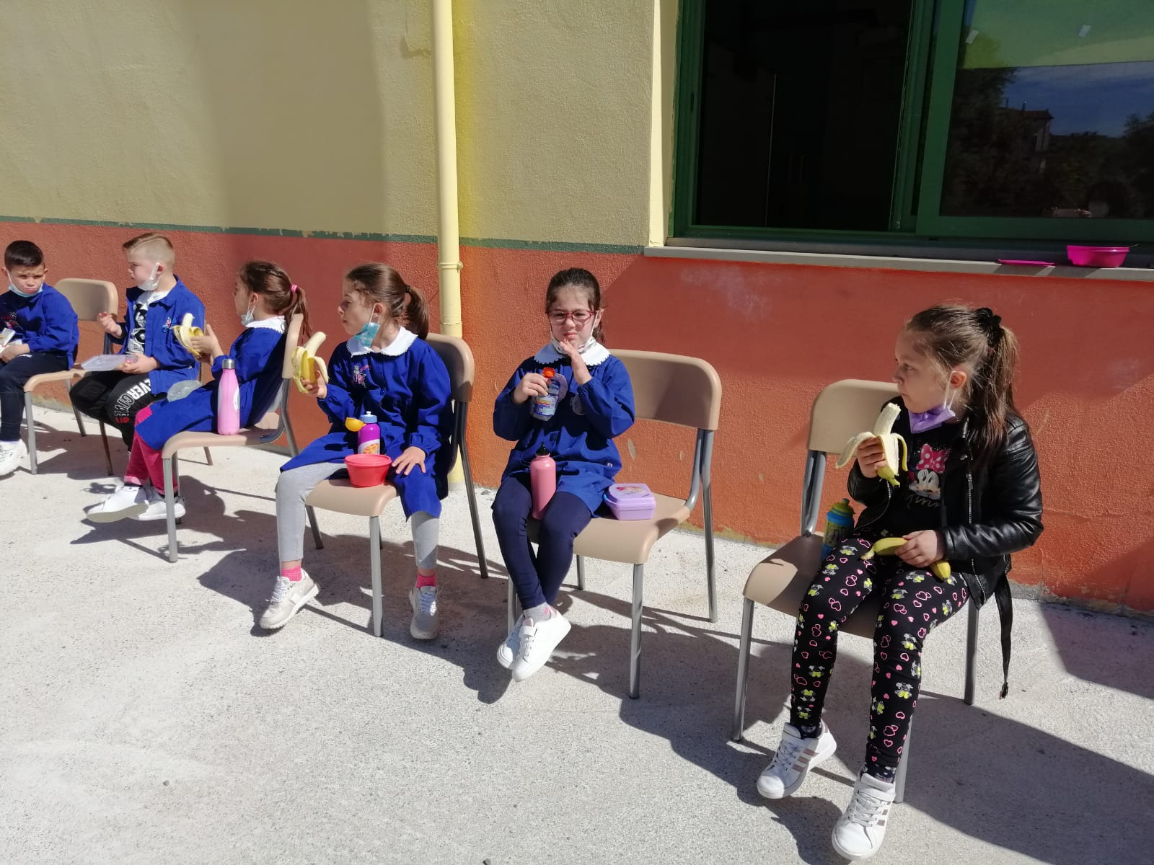
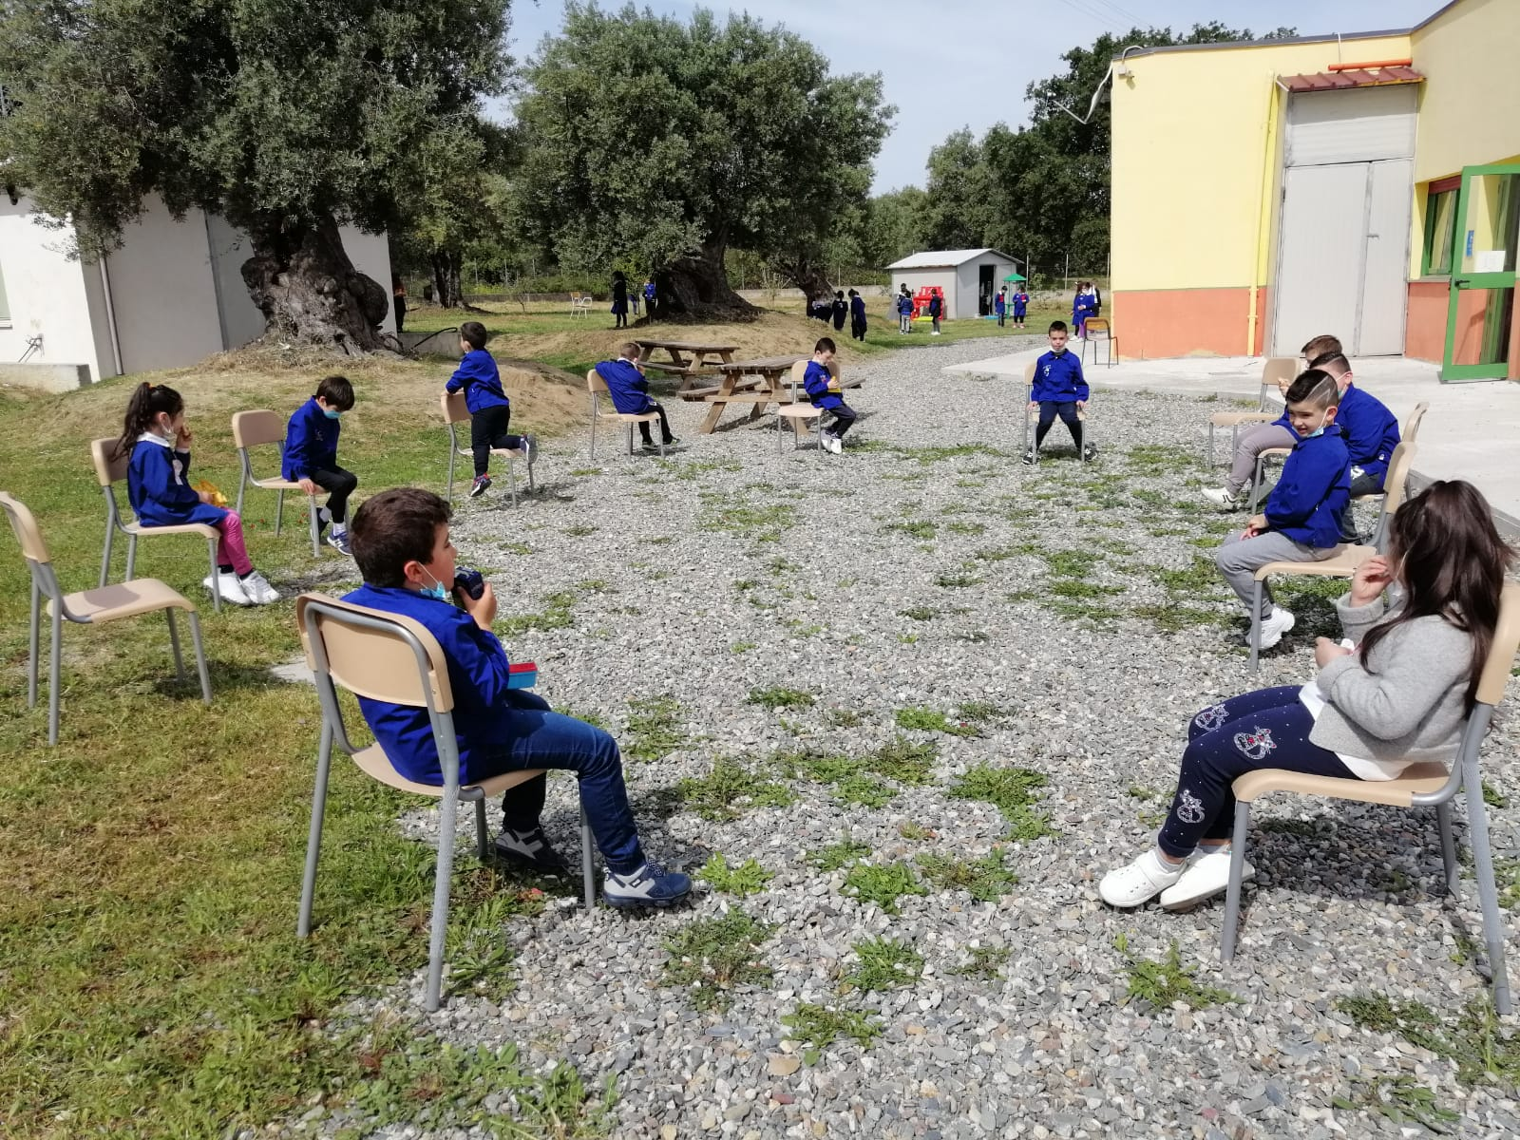
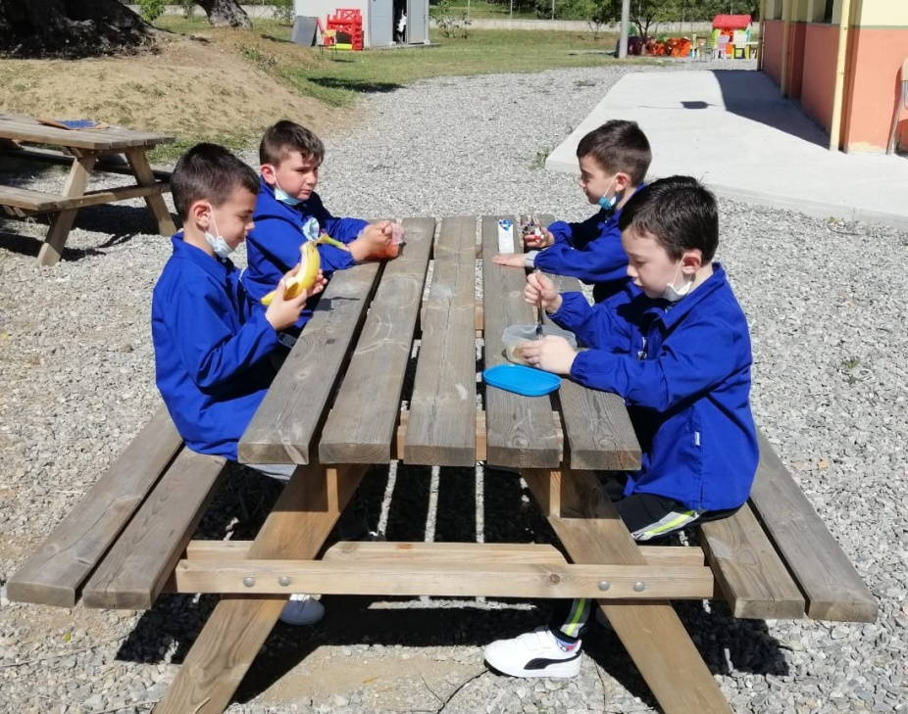
Merenda
con la
frutta

Slide 5
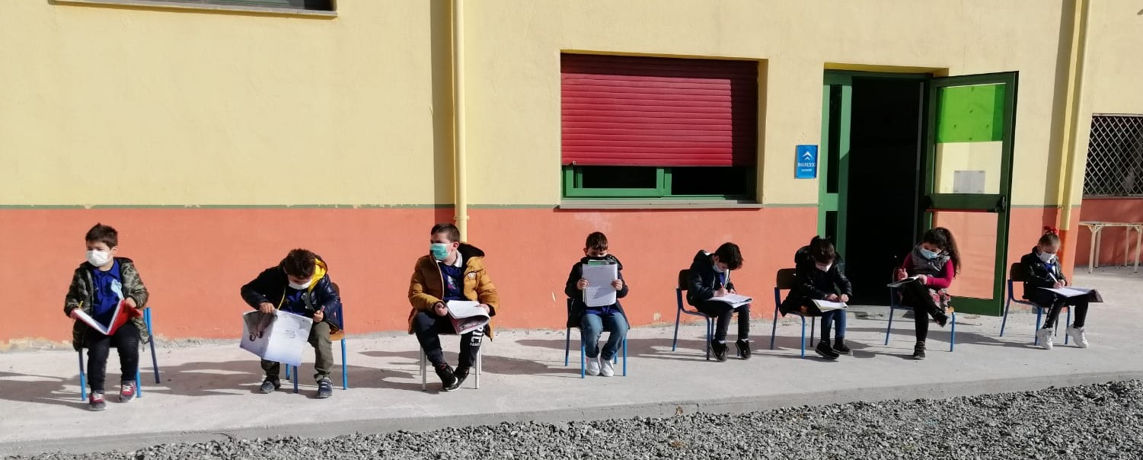
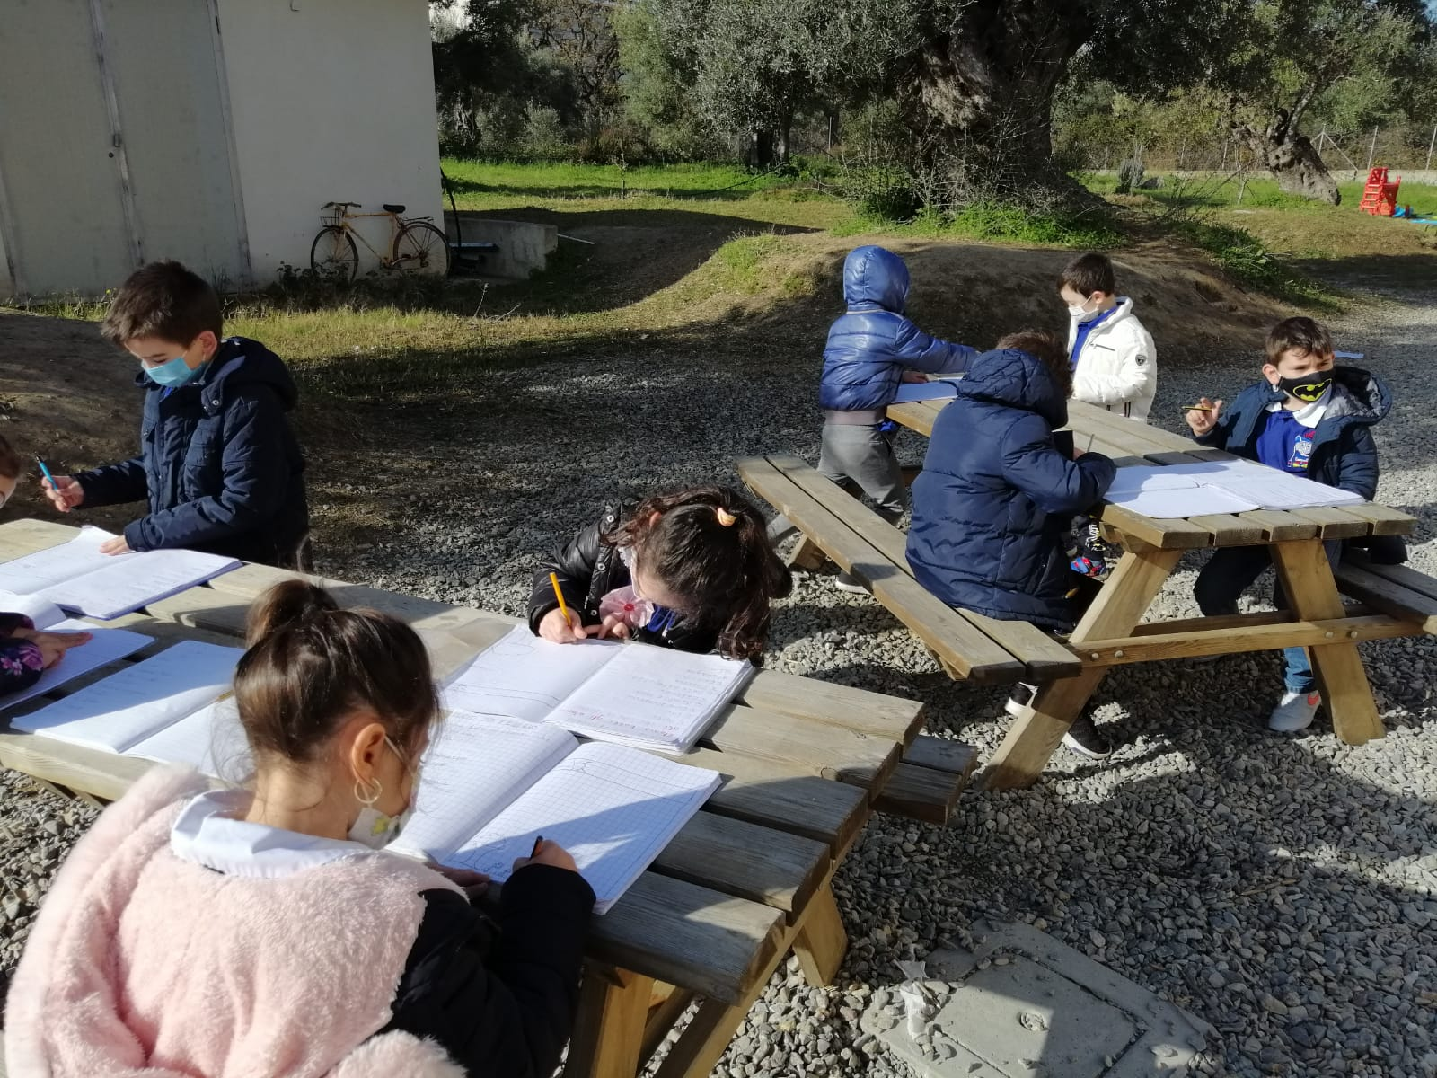
Attività
all’aperto

Slide 6
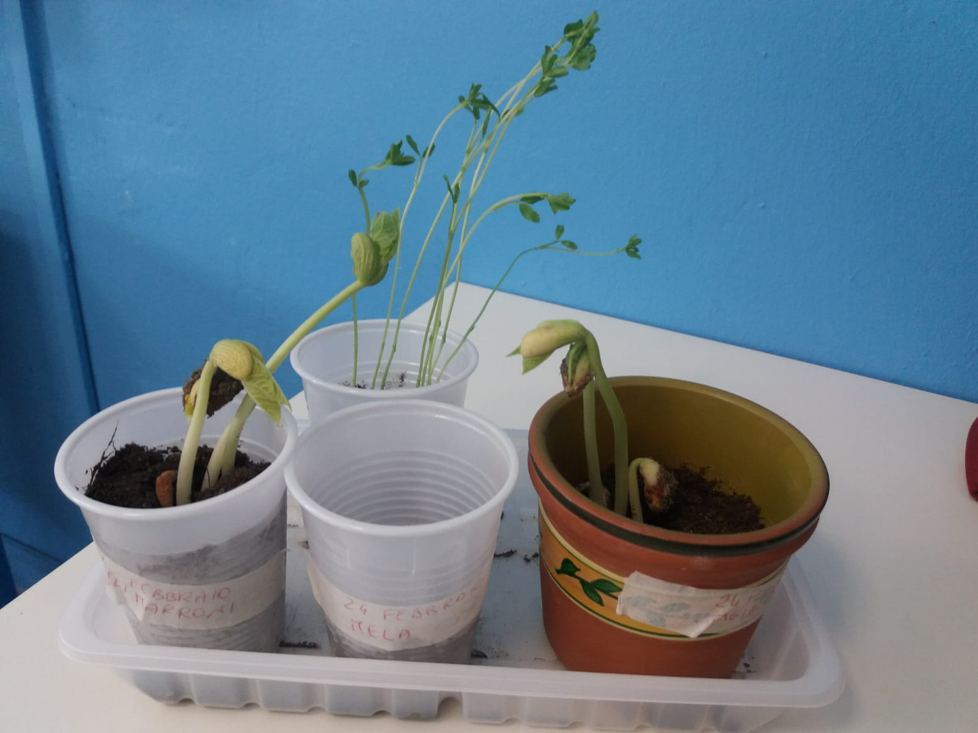
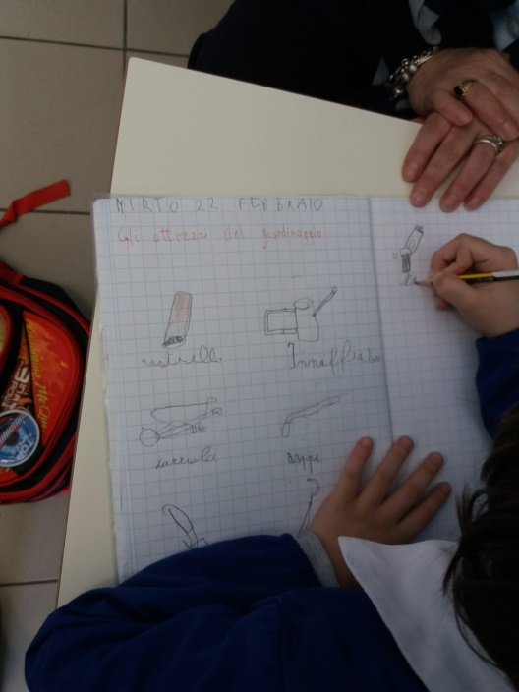
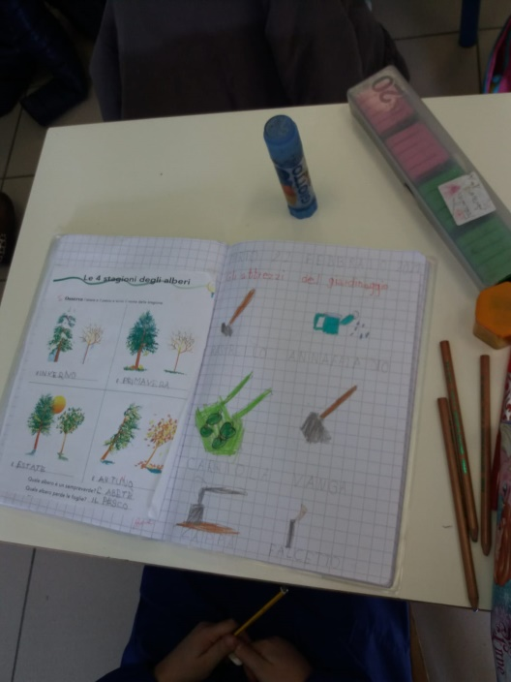
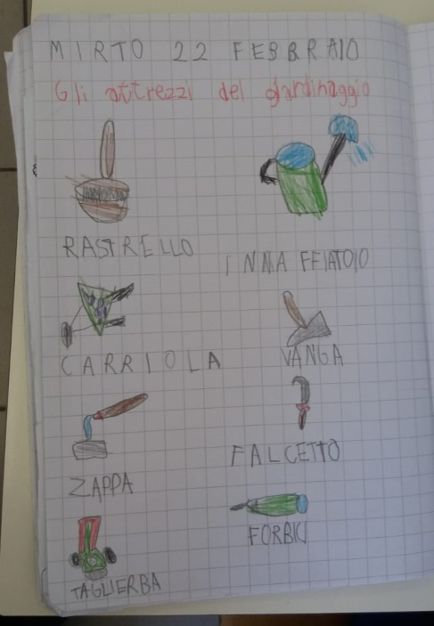
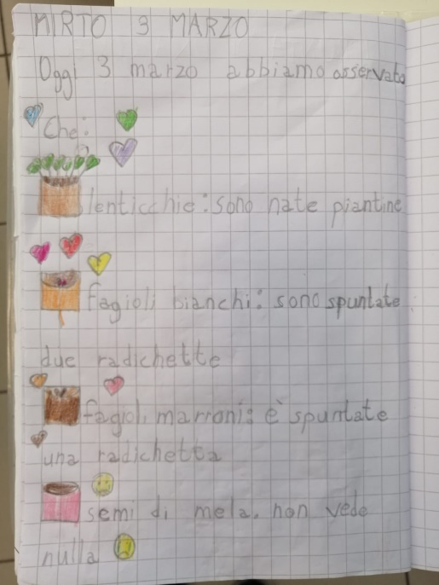
Semina
in
classe

Slide 7
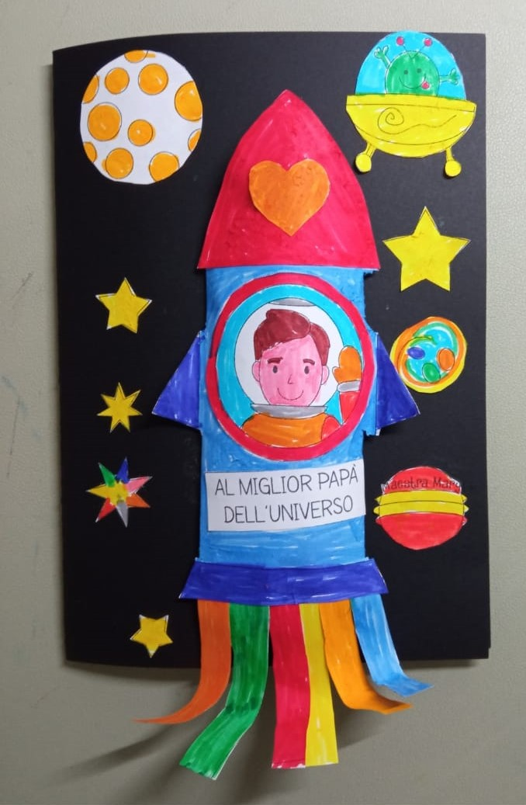
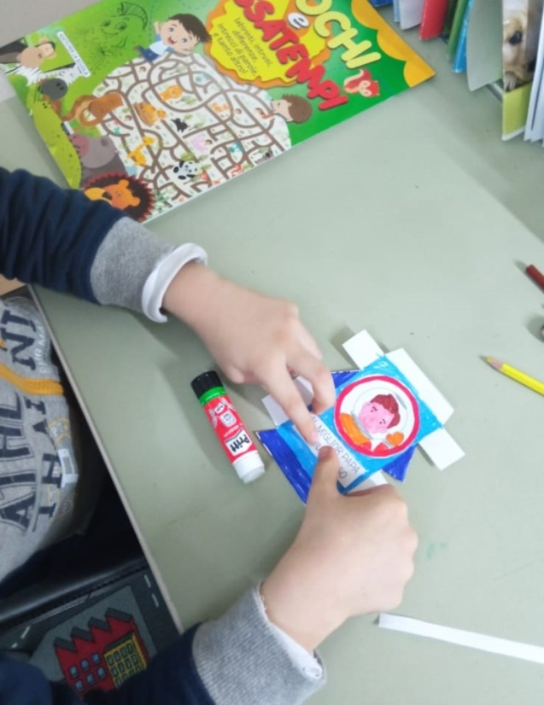

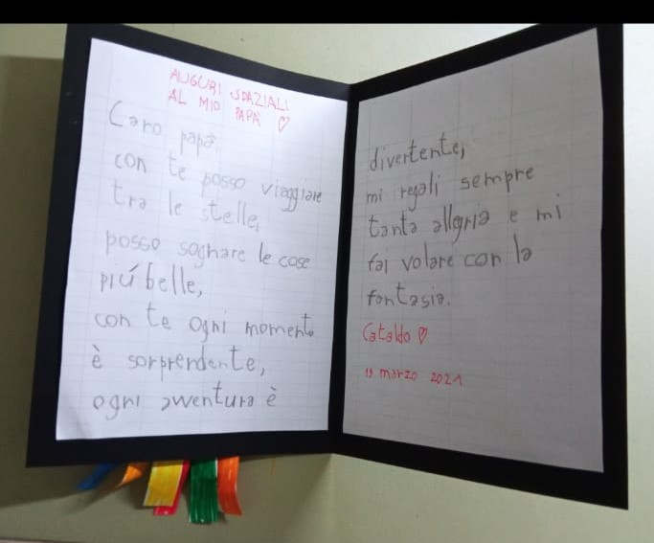

Festa
del
papà

Slide 8
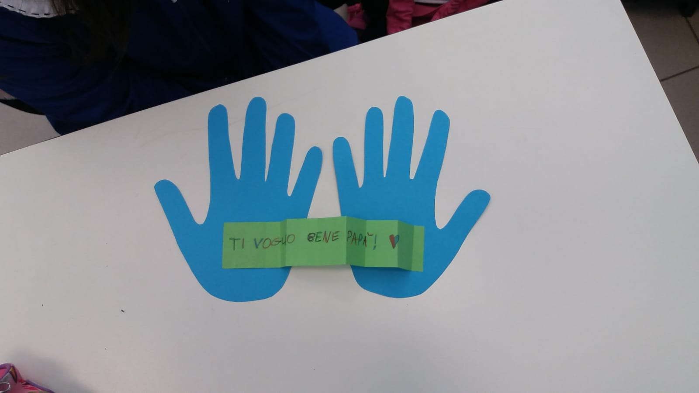
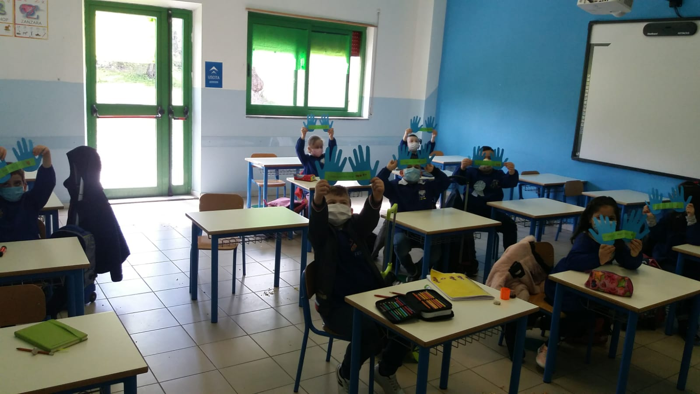
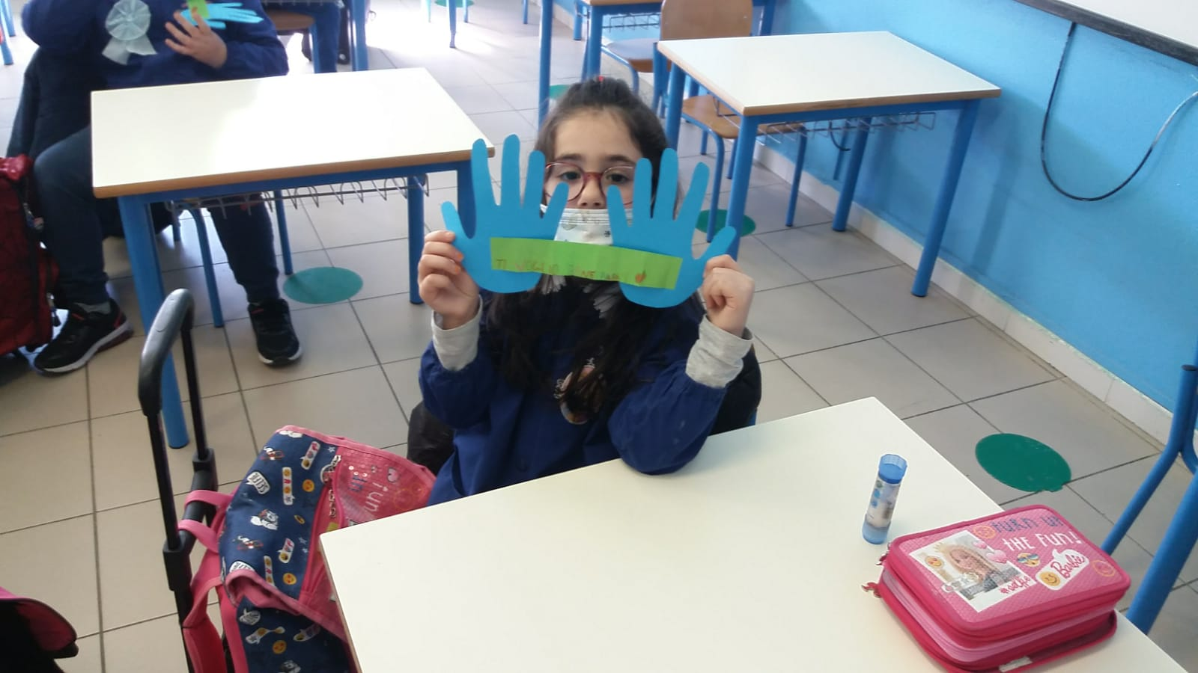
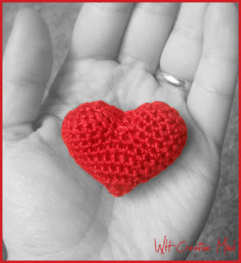

Slide 9
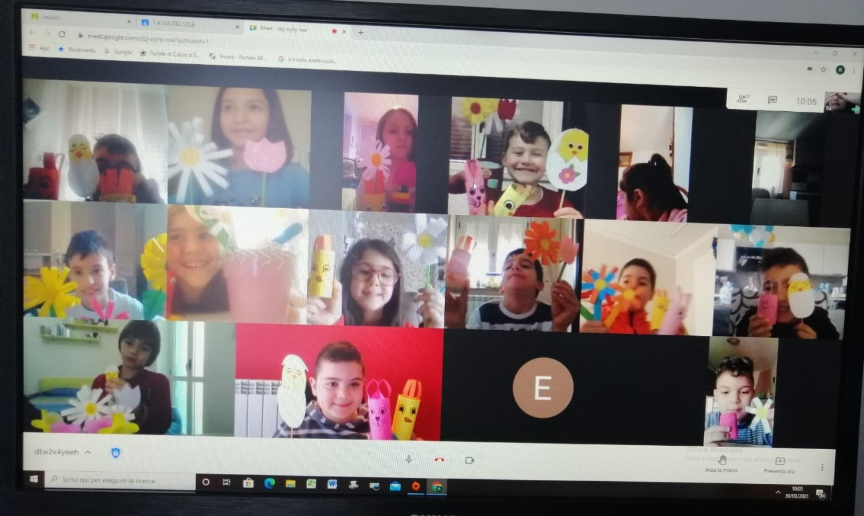
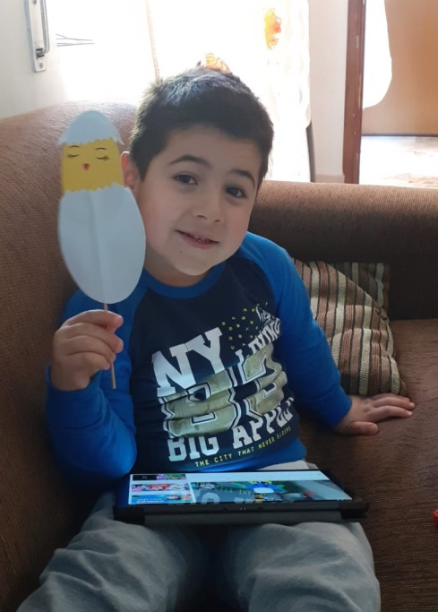
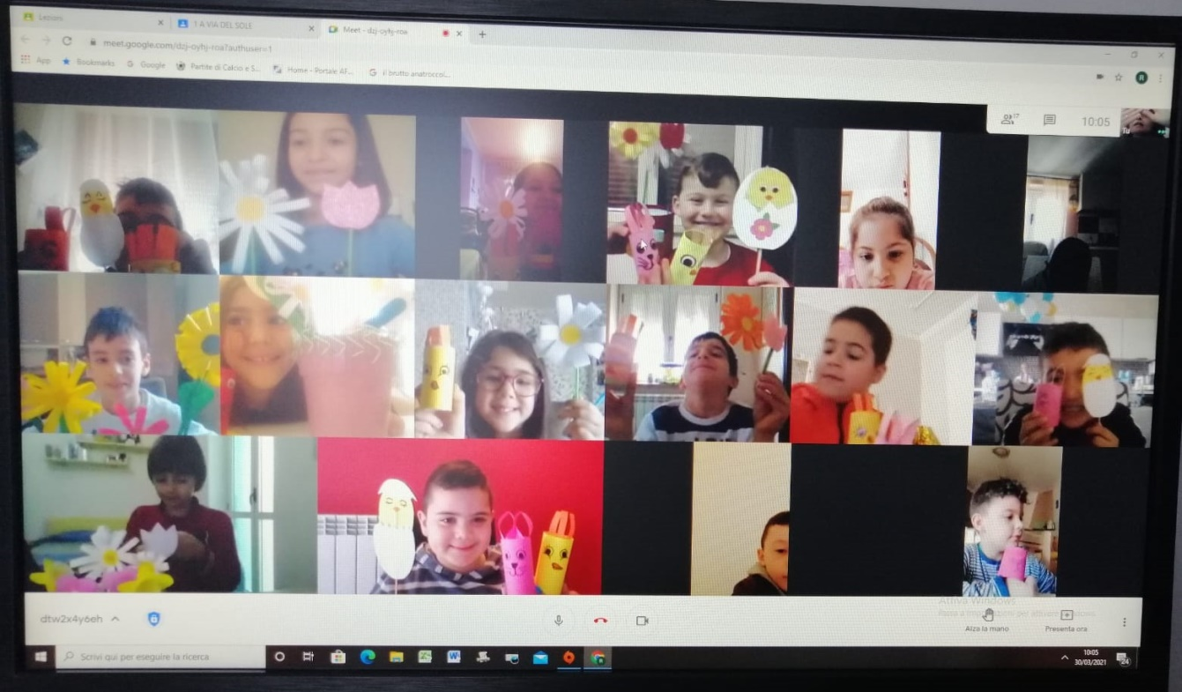
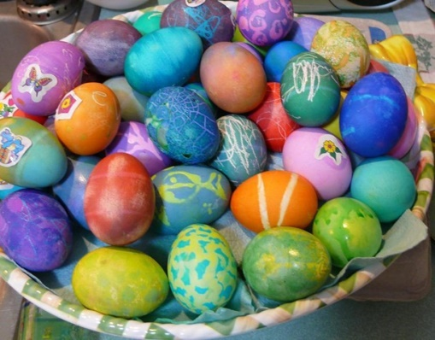
PASQUA

Slide 10
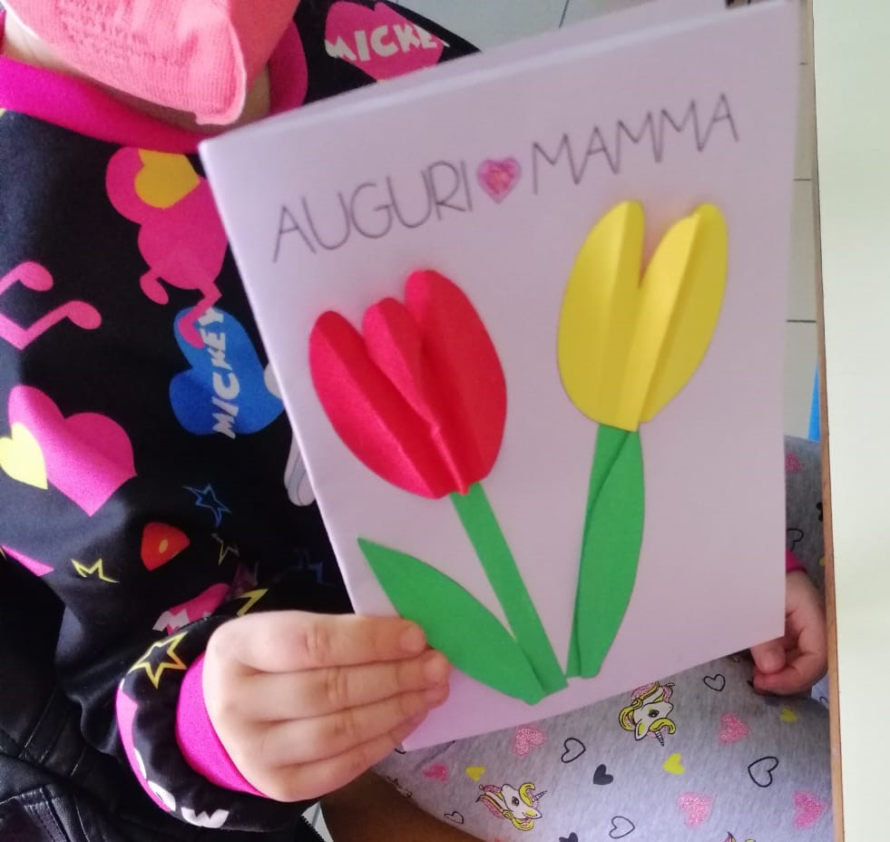
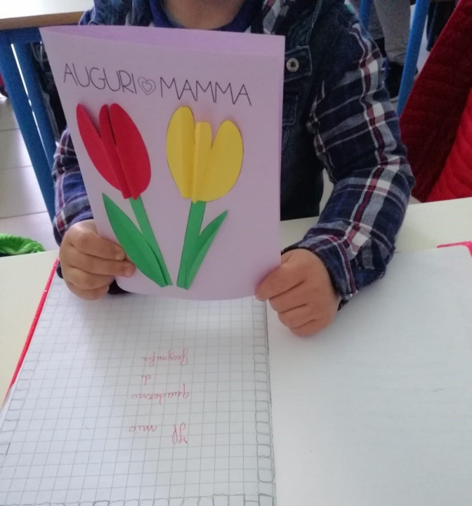
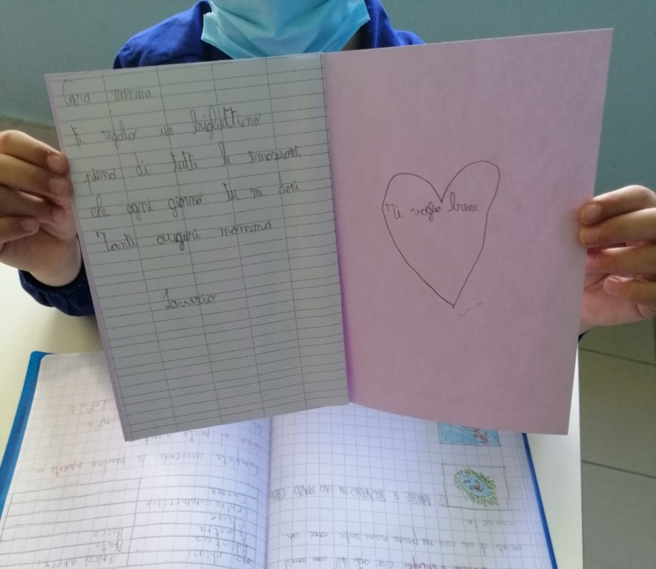

Festa della
MAMMA

Slide 11
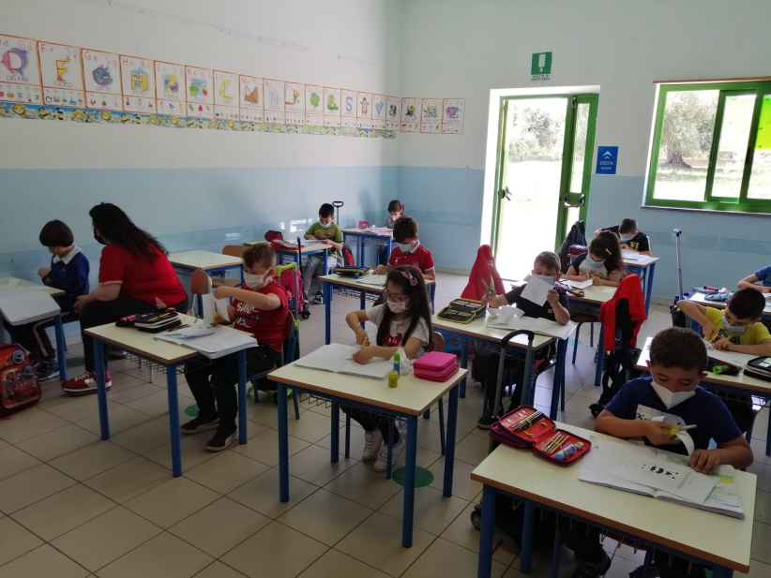
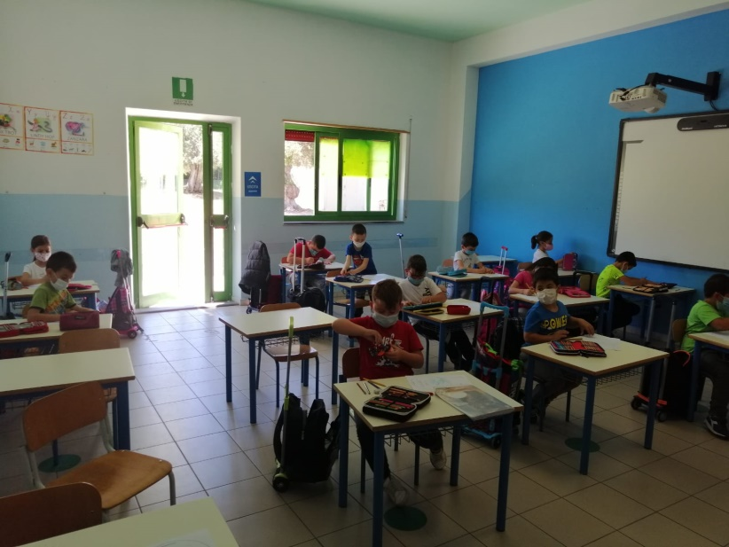
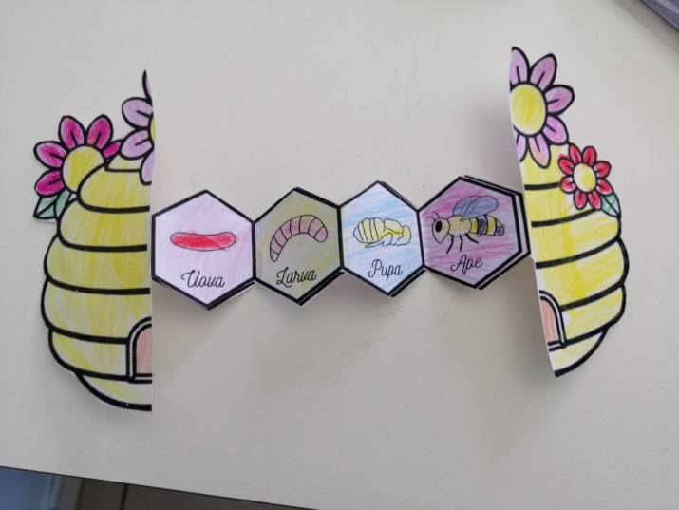
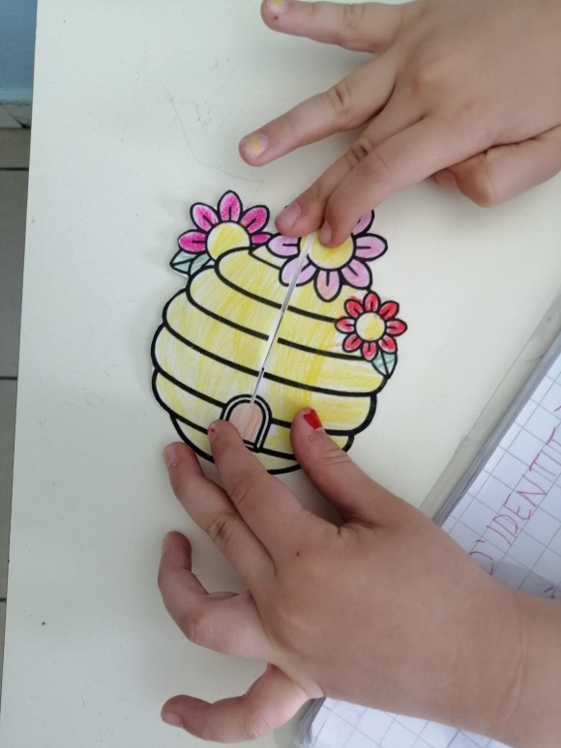
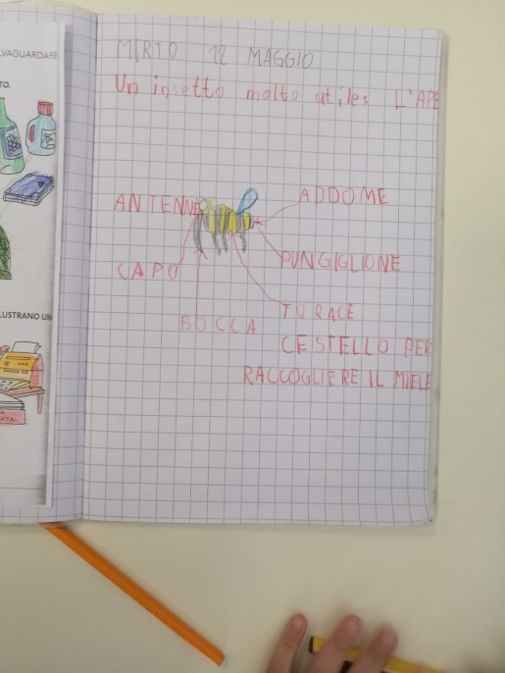
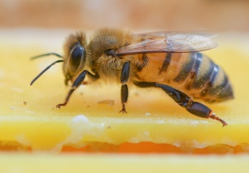
GIORNATA MONDIALE DELLE
A
P
I

Slide 12
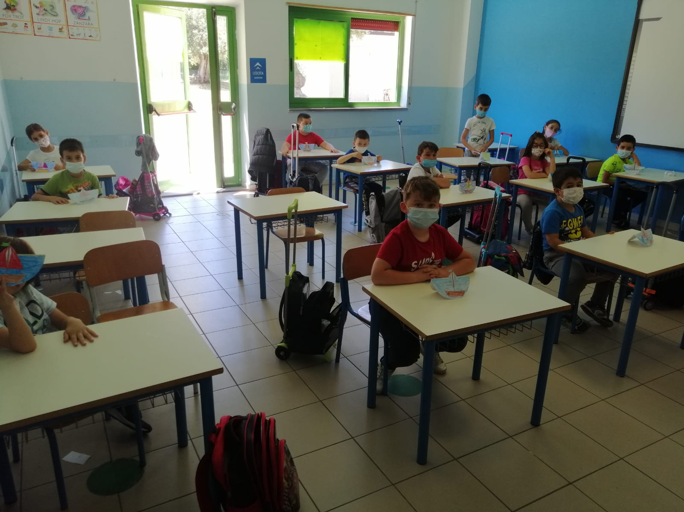
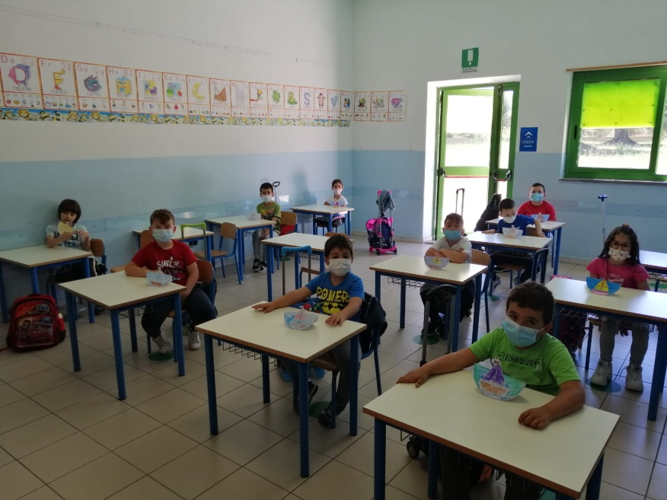
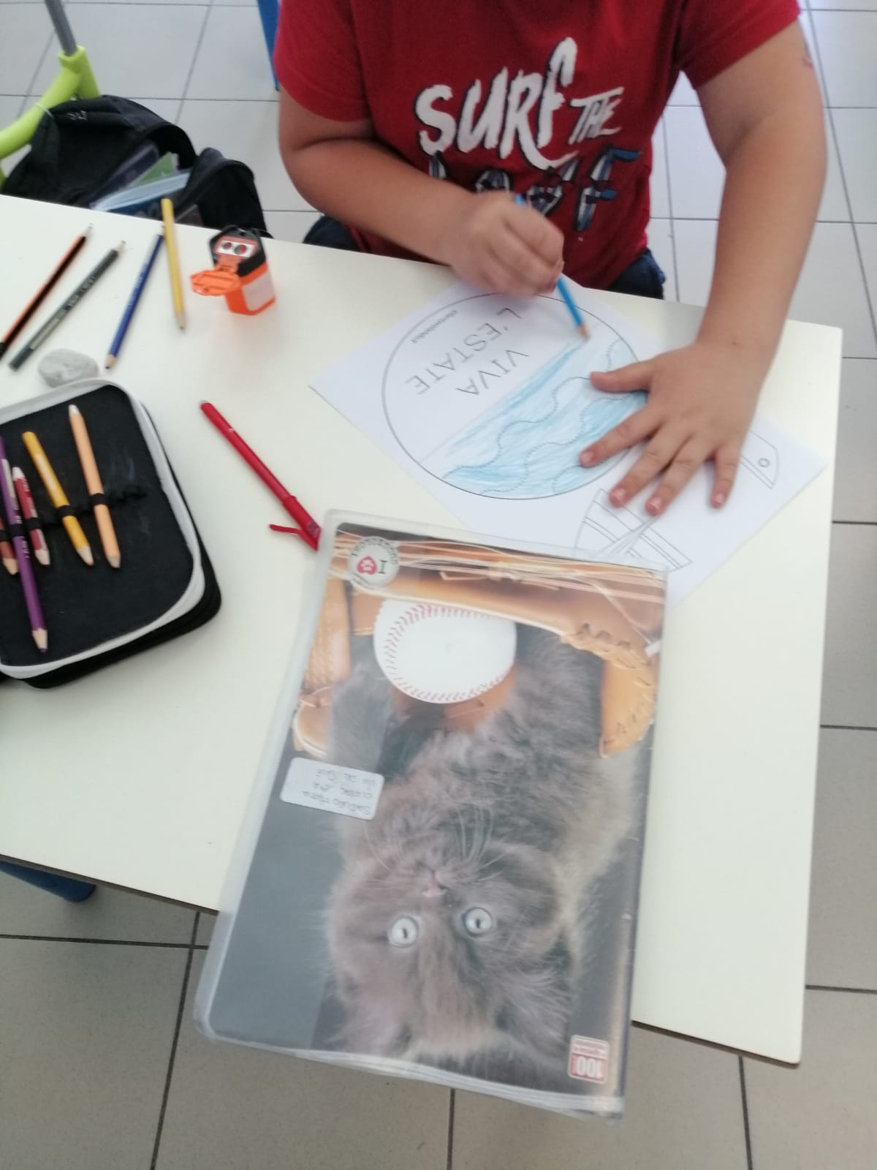
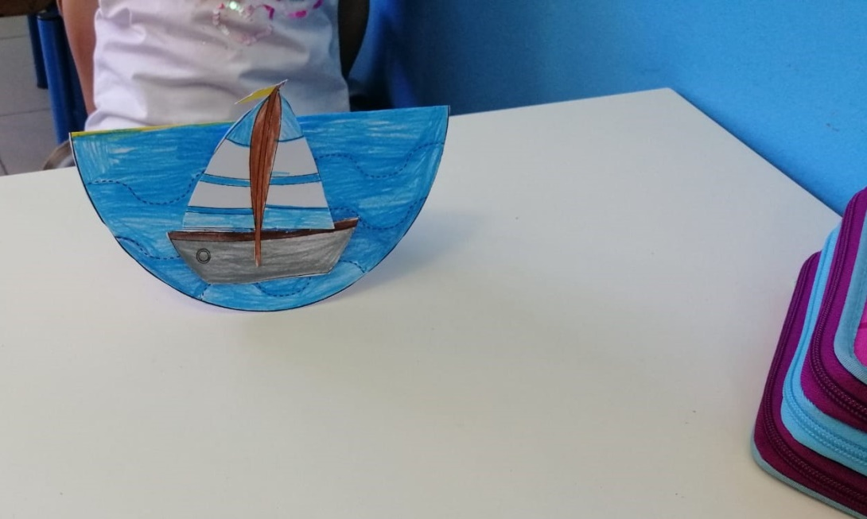
B
U
O
N
E
V
A
C
A
N
Z
E

Slide 13
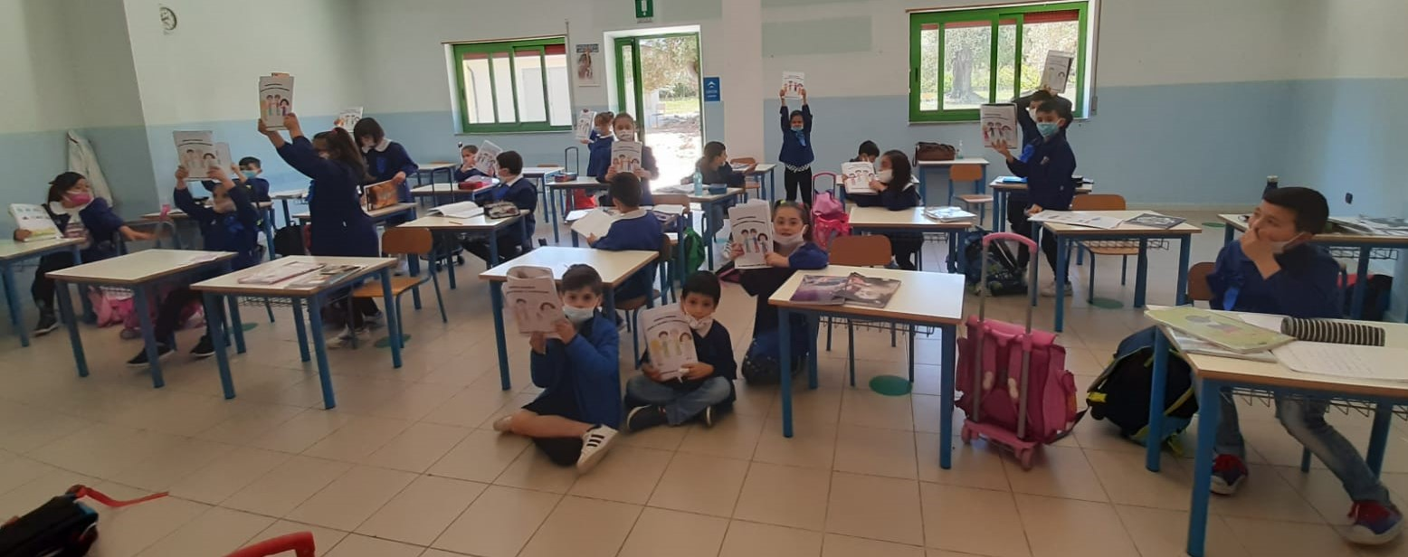
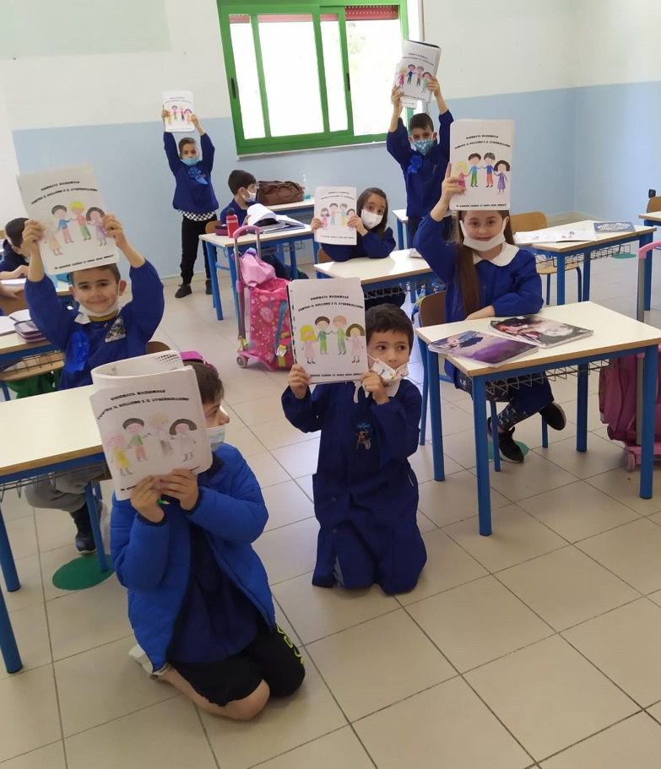
CLASSE 2^
Nella nostra classe siamo
Tutti AMICI

Slide 14
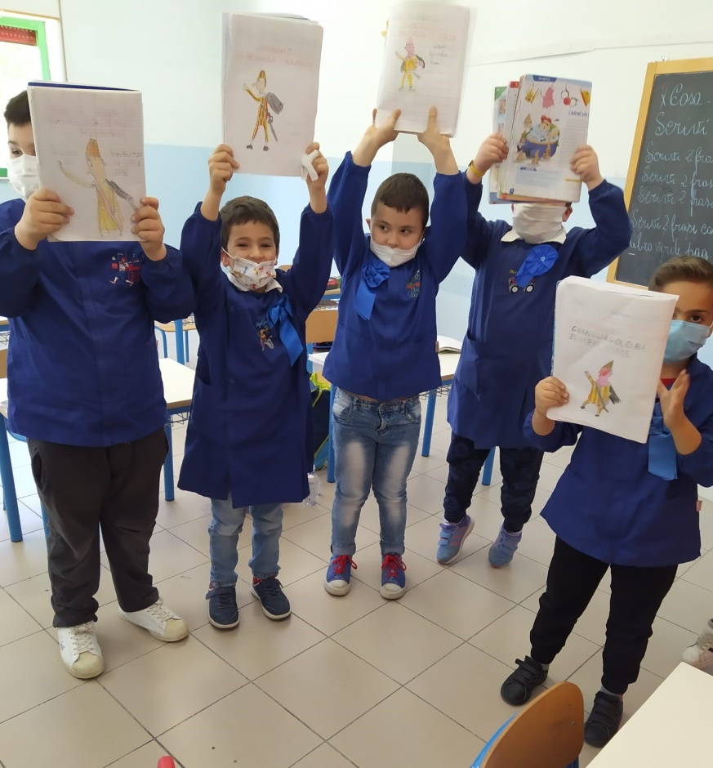
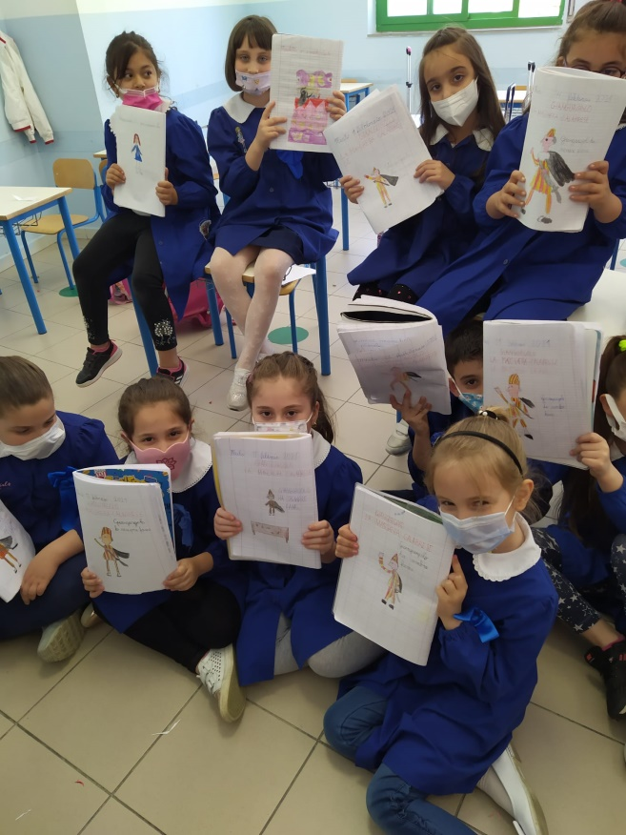
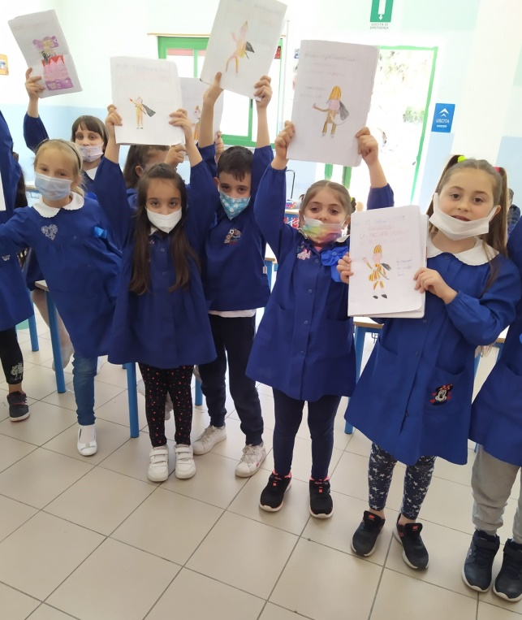

EVVIVA
C
A
R
N
E
V
A
L
E
La maschera di
Giangurgolo

Slide 15
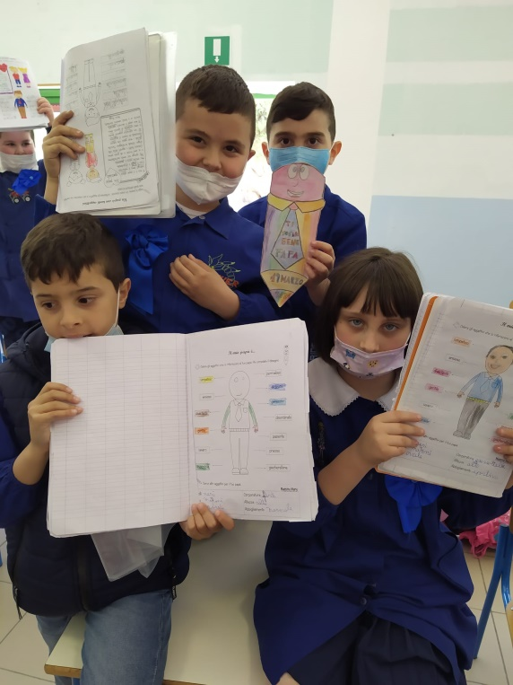
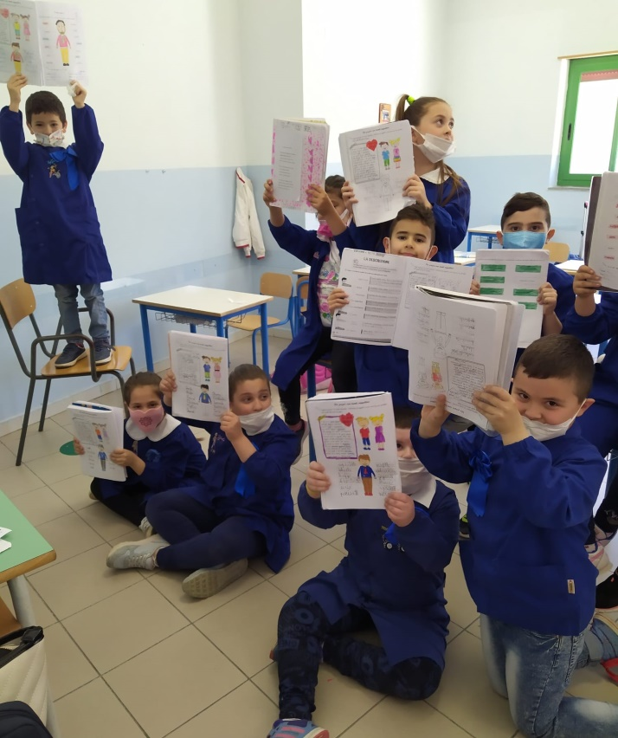
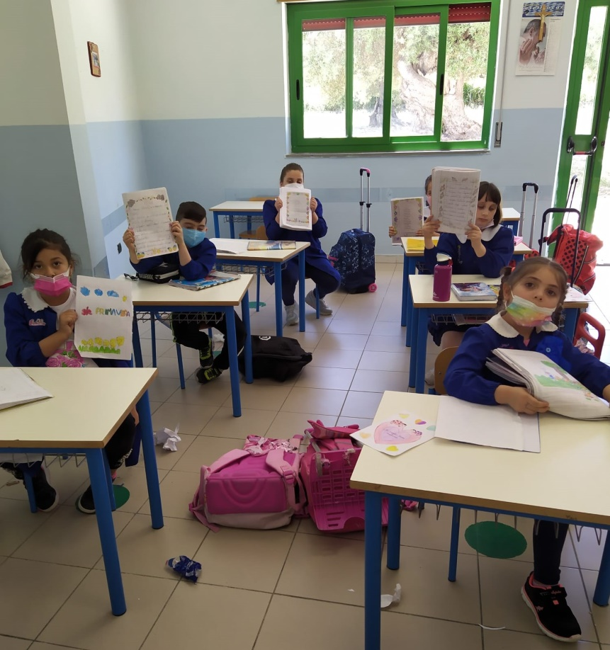
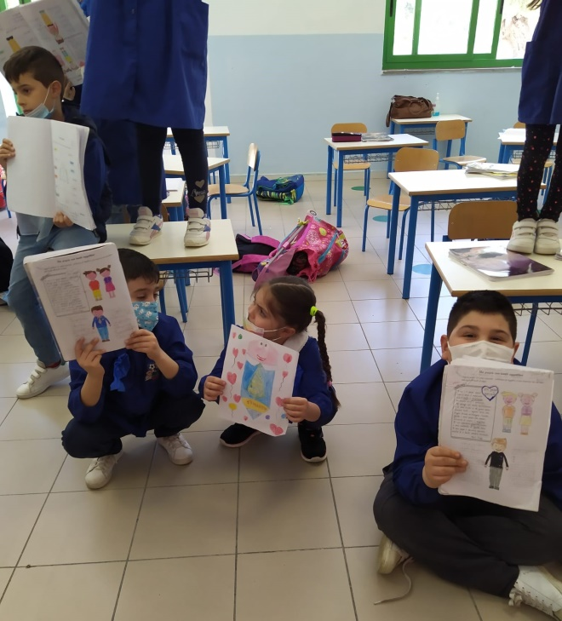
Festeggiamo
insieme
i nostri
PAPA’

Slide 16
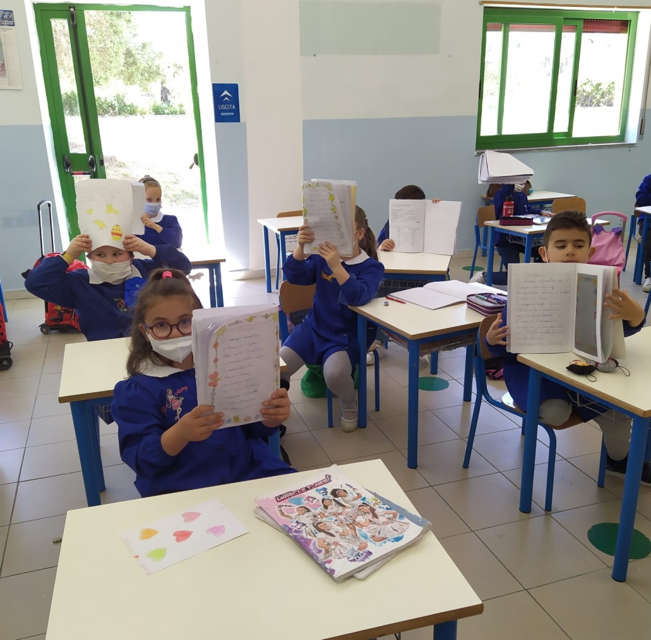


E’ arrivata la
PASQUA

Slide 17
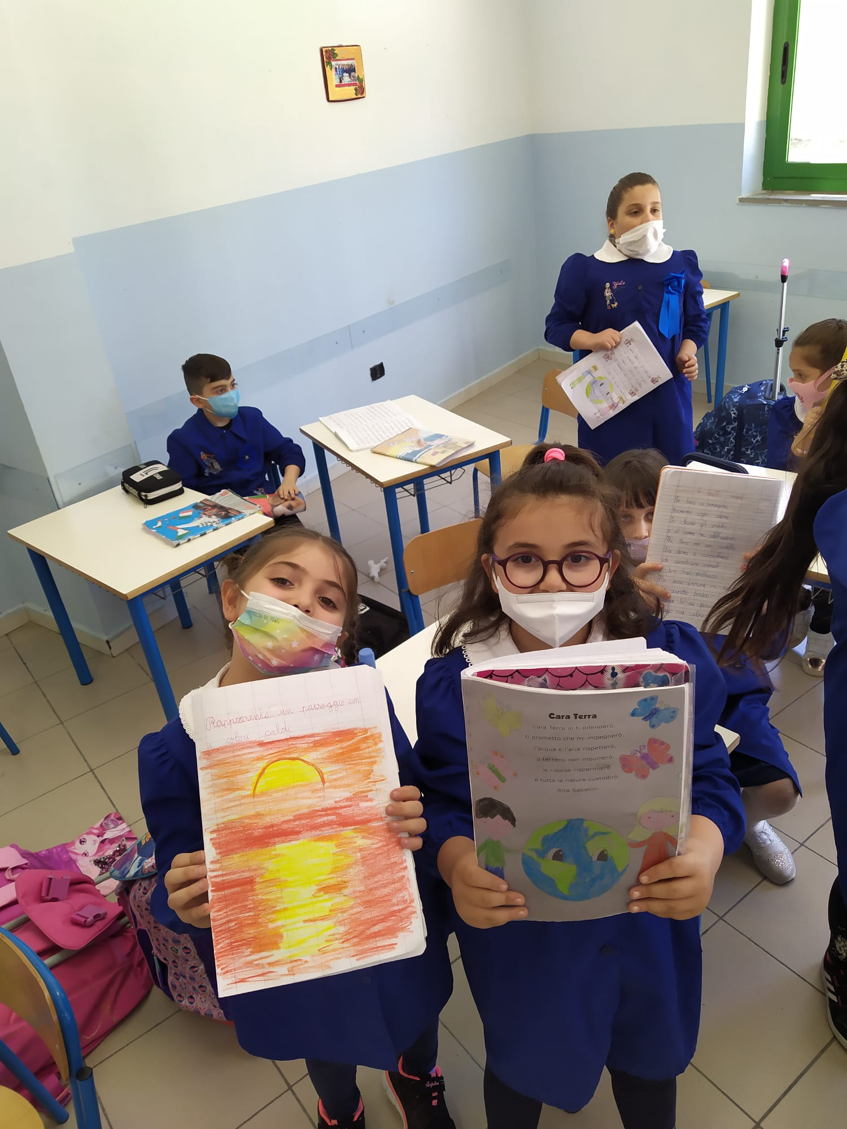


Cara TERRA
io ti difendo...

Slide 18


Slide 19




Slide 20





Un giorno bellissimo…
«UN ALBERO PER IL FUTURO»

Slide 21

CLASSE 3^
P
A
S
S
E
G
G
I
A
T
A
A
L
M
A
R
E

Slide 22





Slide 23



PIXEL ART
DI
SAN VALENTINO

Slide 24











Lavoriamo sul concetto di
ANGOLO

Slide 25




CARNEVALE

Slide 26







FESTA
DELLA
DONNA

Slide 27





UNA COPPA PER IL NOSTRO
SUPER PAPA’

Slide 28


IL TESTO REGOLATIVO

Slide 29



ONORIAMO
IL
SOMMO VATE

Slide 30





PASQUA

Slide 31




ATTESTATO
FREQUENZA
CORSO
CODING

Slide 32







La Giornata della TERRA
con Matematica…

Slide 33









Slide 34











FESTA
DELLA
MAMMA

Slide 35


Festa
dell’Europa
Diretta
streaming

Slide 36








T
A
N
G
R
A
M

Slide 37





P
R
O
G
E
T
T
O
UN
ALBERO
PER
IL
FUTURO

Slide 38


20 Maggio
Giornata Mondiale delle Api

Slide 39






Slide 40






Slide 41






Festa
Della
Repubblica

Slide 42








Slide 43



Arrivederci
Ragazzi!!!

Slide 44


CLASSE
4^ A
Le nostre
riflessioni
sul
BULLISMO…

Slide 45

La Shoah vista con gli occhi dei nostri bambini…
INCONTRO CON VIVIAN SALOMON

Slide 46

C
A
R
N
E
V
A
L
E
…Ogni scherzo vale

Slide 47


Noi come Frida Kahlo

Slide 48



Facciamo scuola all’aperto

Slide 49



Slide 50


Finalmente PRIMAVERA!
Ed arriva anche la
PASQUA

Slide 51


GIORNATA
MONDIALE
DELLA
TERRA
FESTA DELLA MAMMA

Slide 52



E
S
P
E
R
I
E
N
Z
A
B
E
L
L
I
S
S
I
M
A
«Un albero per il futuro…»

Slide 53


Le nostre tecniche di…
Rappresentazione

Slide 54


Il nodo blu
per dire
NO
al Bullismo
CLASSE
4^ B

Slide 55


La Shoah vista con gli occhi dei bambini…
Incontro con Vivian Salomon

Slide 56




CARNEVALE

Slide 57





Slide 58


Noi come…

Slide 59



Festeggiamo i papà…

Slide 60






Le piante…
La riproduzione

Slide 61






Slide 62




E’ PASQUA!
E’
ARRIVATA
LA
PRIMAVERA!

Slide 63



Giornata
Mondiale
Della
Terra

Slide 64







MAMMA

Slide 65


PROGETTO
«UN ALBERO PER IL FUTURO»

Slide 66


GIOCHIAMO NEL CORTILE DELLA NOSTRA SCUOLA
4^ A
4^ B

Slide 67



CLASSI
5^ A e 5^ B
CARNEVALE

Slide 68



PROGETTO
«UN ALBERO PER IL FUTURO»

Slide 69





Slide 70


I
NOSTRI
PROGETTI
DI
SCIENZE

Slide 71





M
A
N
I
F
E
S
T
A
Z
I
O
N
E
DI
FINE
ANNO

Slide 72









Slide 73





Slide 74




Slide 75

Le classi quinte
vi salutano

Slide 76
BUONE VACANZE
A TUTTI
E
ARRIVEDERCI
AL PROSSIMO
ANNO SCOLASTICO!

